Slide 1
PORTFOLIO
2021 00 지원자 정원준
01. 인적사항
02. 이수 과목
03. PROJECTS
04. 교내외 활동, 자격증

Slide 2
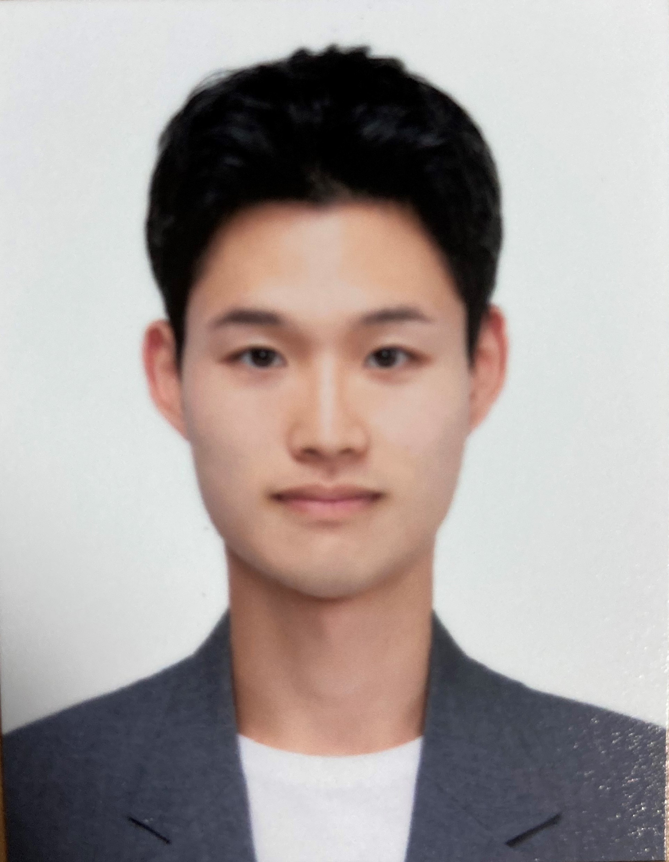




[PORTFOLIO] 홍길동
인적사항
이수 과목
PROJECTS
교내외활동/자격증
PROFILE
SKILL
이름
생년월일
학력정보
정원준 WON JUN JUNG
1995.04.25
한신대학교 2014.03 ~ 2024.02 (졸업예정)
CONTACTS
전화번호
이메일
GitHub
010.5036.3704
dnjswns042595@gmail.com
https://github.com/dnjswns114/Portfolio-wonjunjung
정원준

Slide 3
[PORTFOLIO] 홍길동
인적사항
이수 과목
PROJECTS
교내외활동/자격증
2016년 (1학년)
2017년 (2학년)
2018년 (3학년)
2019년 (4학년)

Slide 4
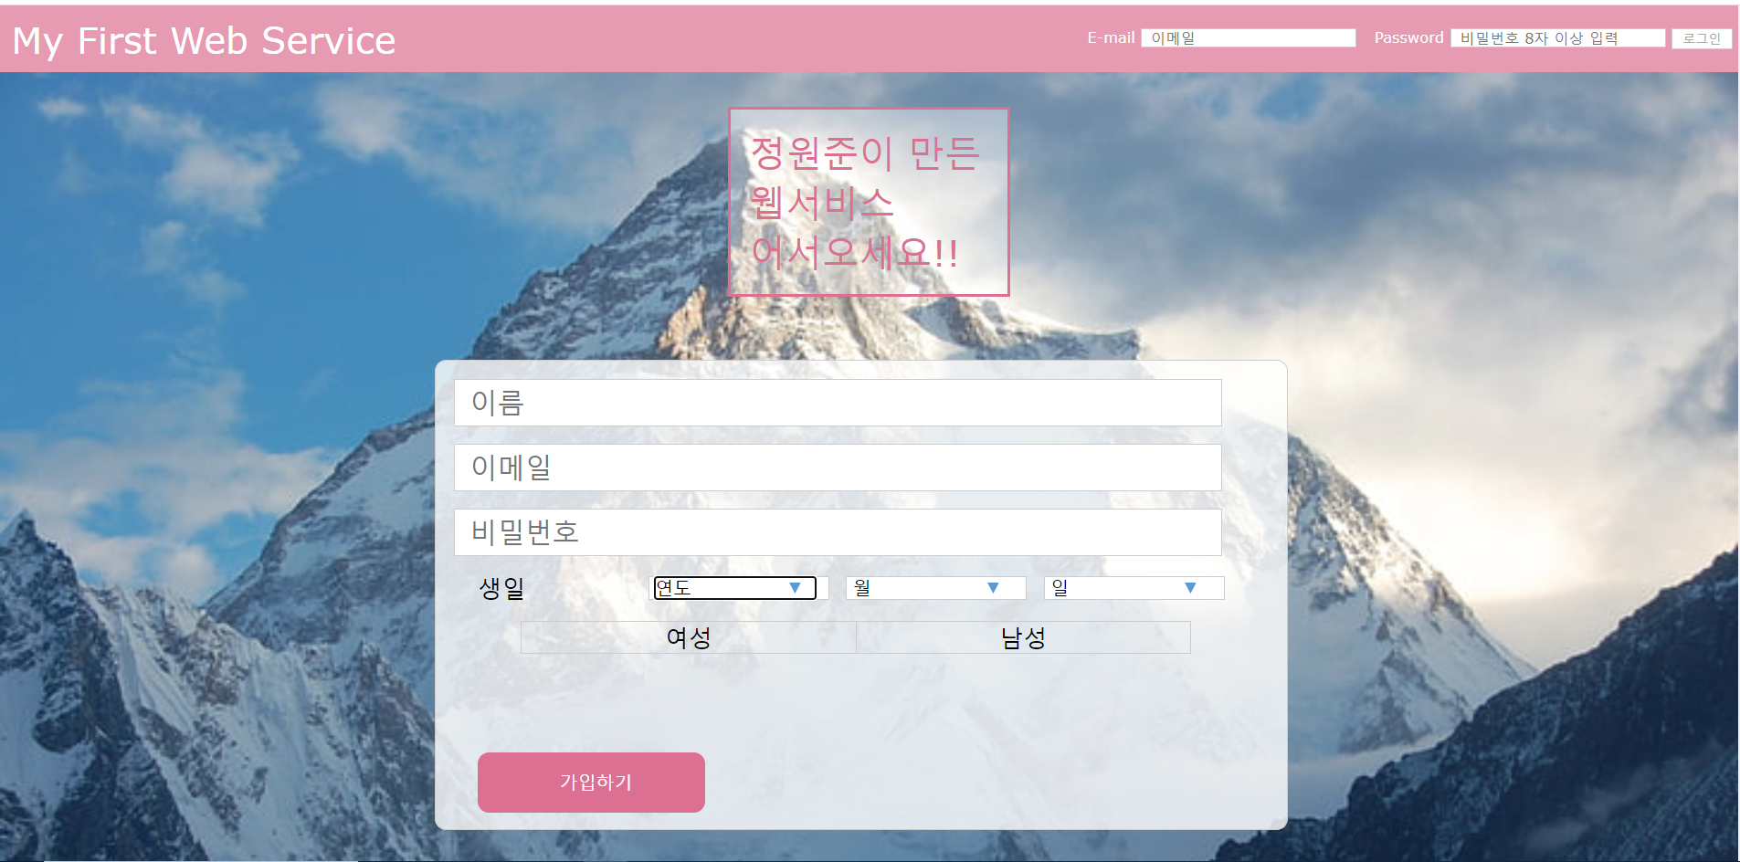
[PORTFOLIO] 홍길동
인적사항
PROJECTS
이수 과목
교내외활동/자격증
프로젝트 이름
CODE(Github URL) –동작영상 포함
진행 기간
2022-11-22~2023-1-18(1인)
SKILLS / IDE
프로젝트 실행 영상
또는 보고서 사진,
실행 화면 등등 첨부
HTML5,CSS3,jQuery
(front end)
MySQL,PHP
(back end)
Atom,MAMP
기능
DB를 이용해 회원 가입 후 정보를 저장, 이후
아이디와 패스워드가 일치하는지 확인 후 로그인
로그인 후 프로필 사진 및 배경 사진 변경
게시물,댓글 달기 및 공감 기능
- 로그 기록 확인

Slide 5
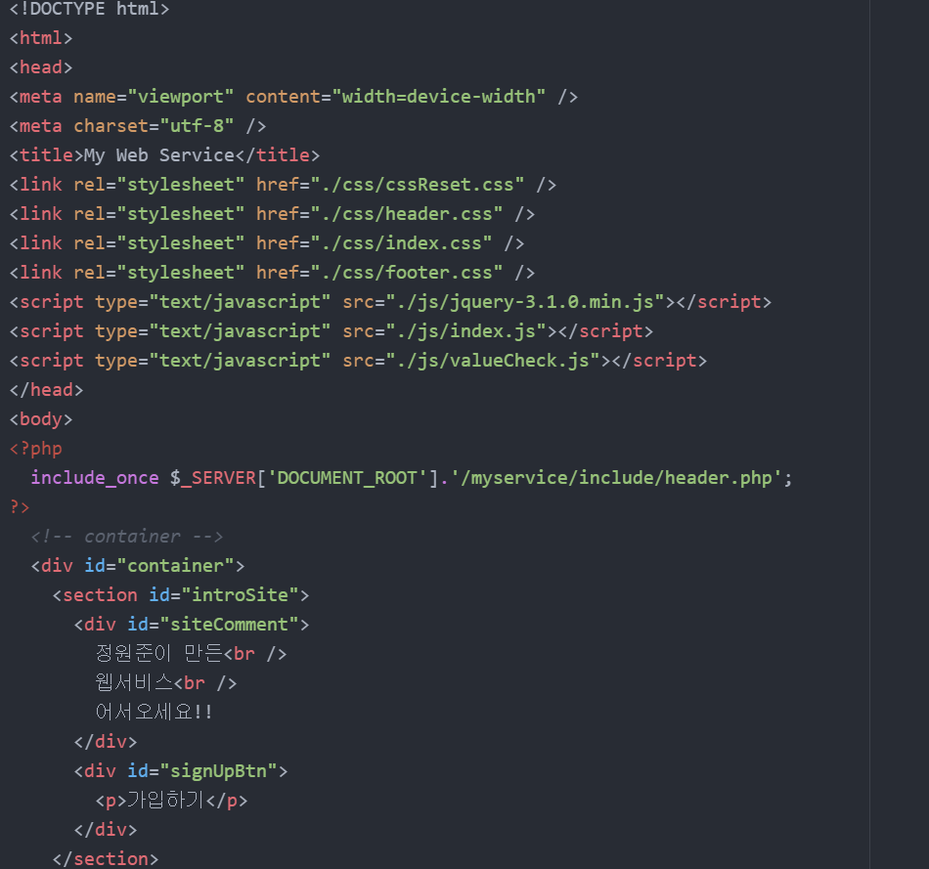
[PORTFOLIO] 홍길동
인적사항
PROJECTS
이수 과목
교내외활동/자격증
프로젝트 설명(프론트앤드)
프로젝트는 HTML로 기본 페이지의 틀이 구성되어있으며, CSS로 색상, 폰트, 범위 등의 작업을 수행하였고,Jquery를 이용해 자바스크립트로 동작을 수행하도록 구성하였습니다.
(자세한 설명은 주석처리 되어있습니다.)
프로젝트의 페이지는 크게 index.php
All.php, me.php로 구성하였습니다.
Index는 초기 화면으로서

Slide 6
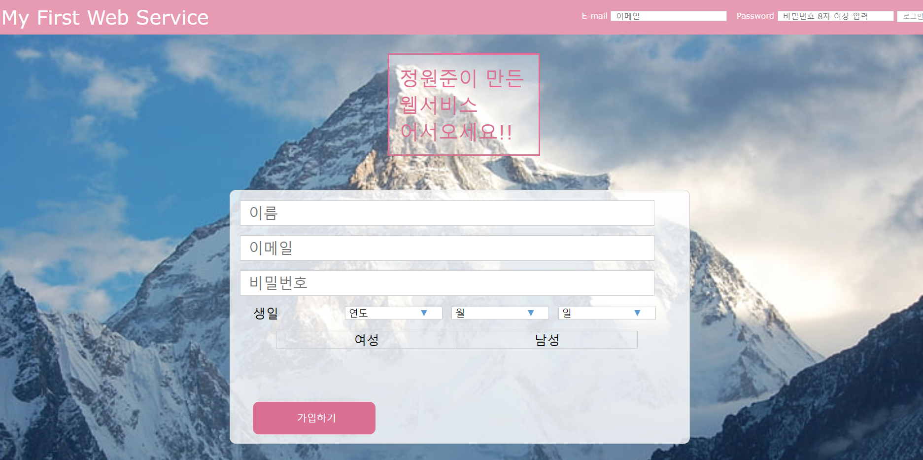
[PORTFOLIO] 홍길동
인적사항
PROJECTS
이수 과목
교내외활동/자격증
프로젝트 설명
프로젝트의 페이지는 크게 index.php
All.php, me.php로 구성하였습니다.
Index는 초기 화면으로서 mysql을 이용해 db와 연동하여 로그인 할 수 있도록 헤더를 구성하였고, 간단한 회원가입 폼을 입력하여 회원가입을 할 수 있도록 하였습니다.
All은 누구든지 가입하지 않은 사용자도 게시물을 확인할 수 있도록 만들었고, me는 오로지 로그인을 한 사용자만이 확인 가능한 private한 페이지를 구성하여 접근통제기능을 수행하였습니다.

Slide 7
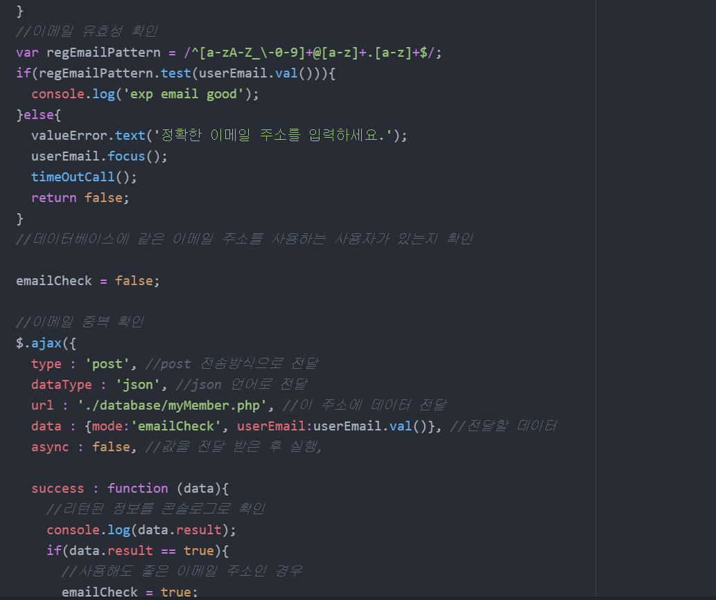
[PORTFOLIO] 홍길동
인적사항
PROJECTS
이수 과목
교내외활동/자격증
프로젝트 설명
웹 페이지의 보안성과 안정성을 위하여 이메일의 유효성을 검사하는 것은 매우 중요합니다. 회원 가입 시 적절한 이메일 주소인지를 확인하는 절차를 가지기 위하여 정규식에 해당하는지 검사하며 그렇지 않을 경우 오류메시지가 나타나도록 합니다.

Slide 8
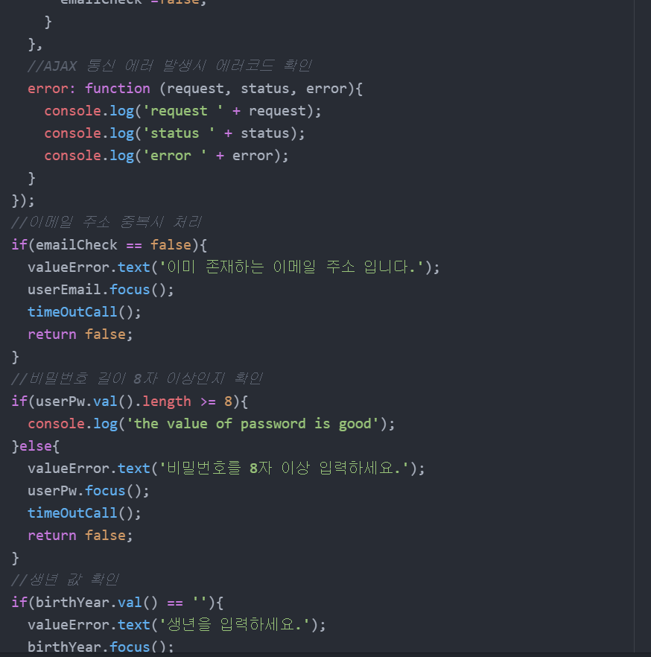
추가로, 이미 존재하는 이메일 주소이거나 비밀번호가 원하는 자리수 이상이 되지 않을 경우 false를 리턴하여 처리할 수 있습니다.

Slide 9
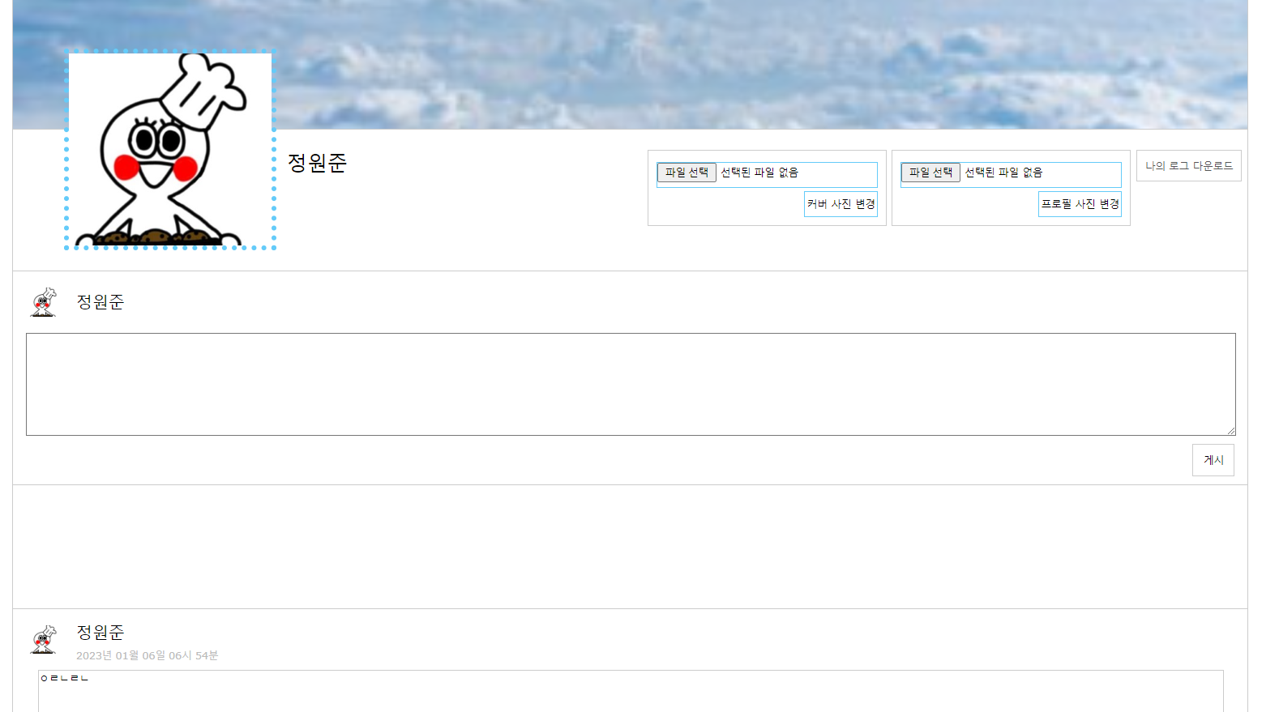
Me 페이지는 게시물을 올리거나 공감을 할 수 있도록 하였으며, 파일을 선택하여 커버사진 및 프로필사진을 변경할 수 있도록 하였습니다.

Slide 10
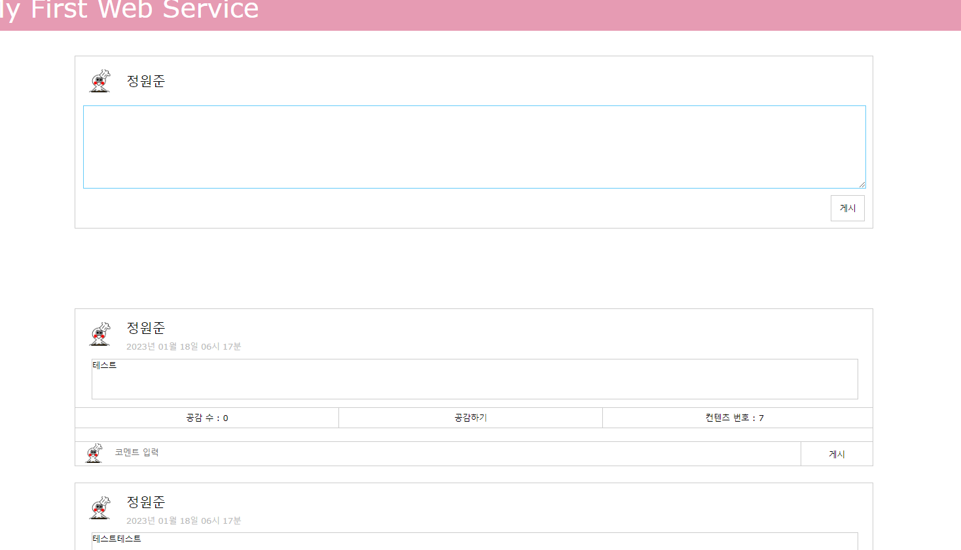
All 페이지는 다음과 같이 다른 사람이 작성한 게시물도 확인을 하거나 공감을 할 수 있도록 구성되어있습니다.

Slide 11
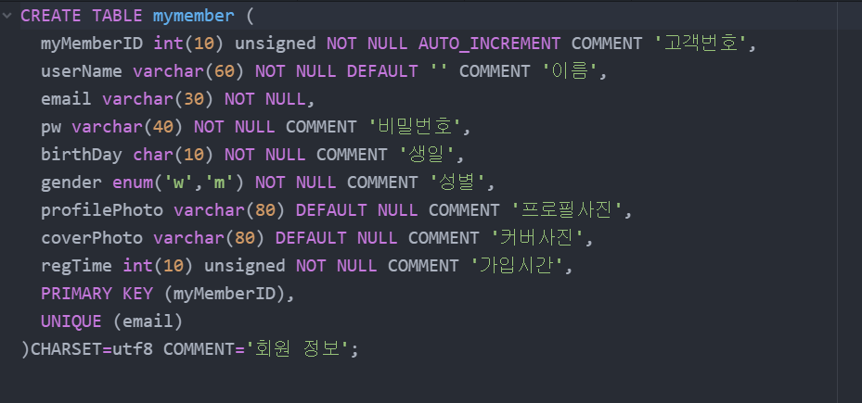
[PORTFOLIO] 홍길동
인적사항
PROJECTS
이수 과목
교내외활동/자격증
프로젝트 설명(백앤드)
데이터의 정보를 저장하고 유효성을 검사하기 위하여 데이터베이스를 생성합니다.이후 mymember.php에서 이 mymember 테이블을 사용하기 위한 기능을 구현합니다.

Slide 12
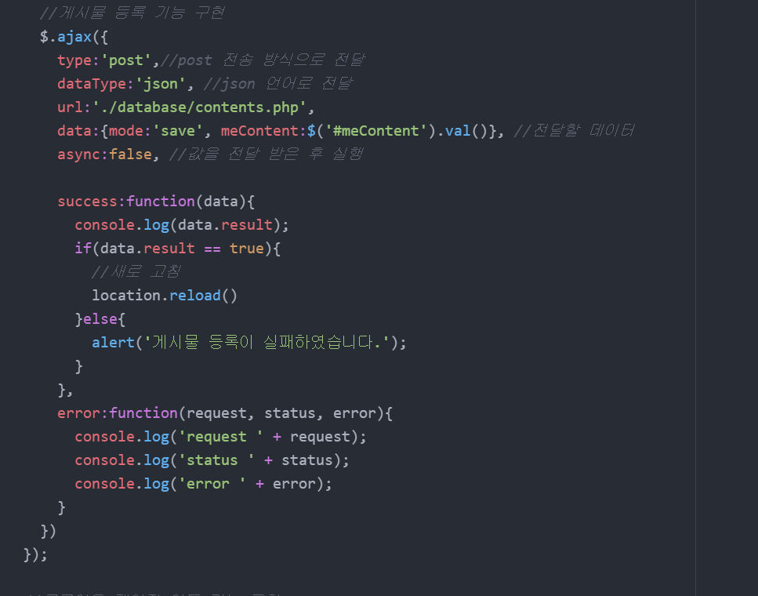
[PORTFOLIO] 홍길동
인적사항
PROJECTS
이수 과목
교내외활동/자격증
프로젝트 설명(백앤드)
게시물 등록의 경우도 마찬가지로 테이블을 등록한 뒤 AJAX 코드를 작성하여 등록 이벤트를 만든뒤 글이 데이터베이스에 입력될 수 있도록 하였습니다.
댓글 등록의 경우도 유사한 방식 입니다.

Slide 13
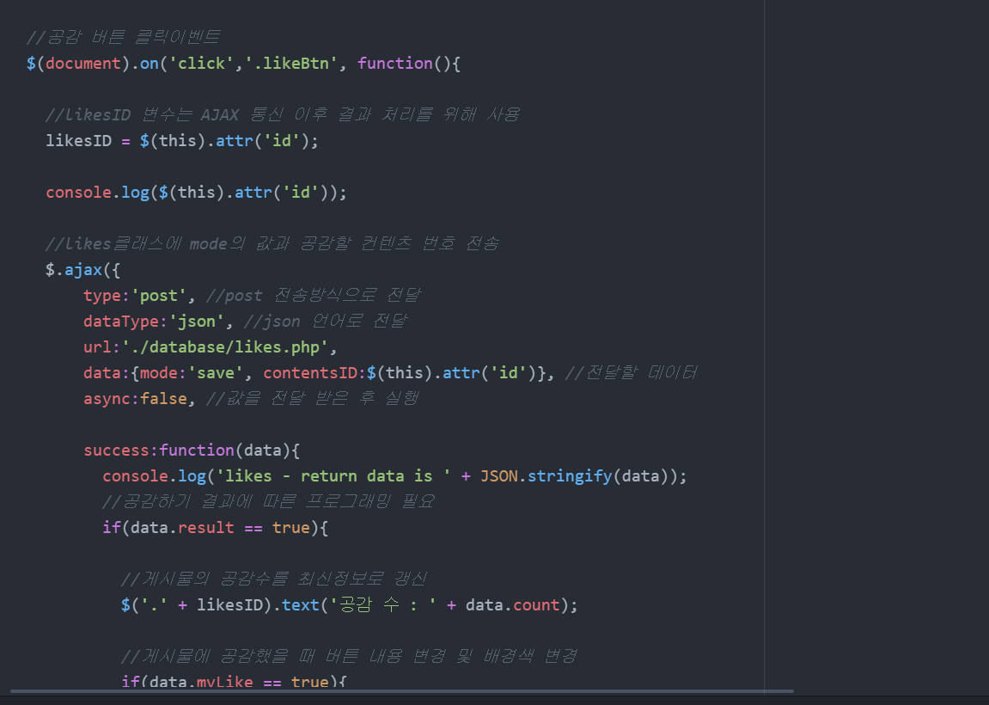
[PORTFOLIO] 홍길동
인적사항
PROJECTS
이수 과목
교내외활동/자격증
프로젝트 설명(백앤드)
게시물 공감기능을 구현하여 인스타의 좋아요와 같은 여론조사 기능 이용이 가능합니다.

Slide 14
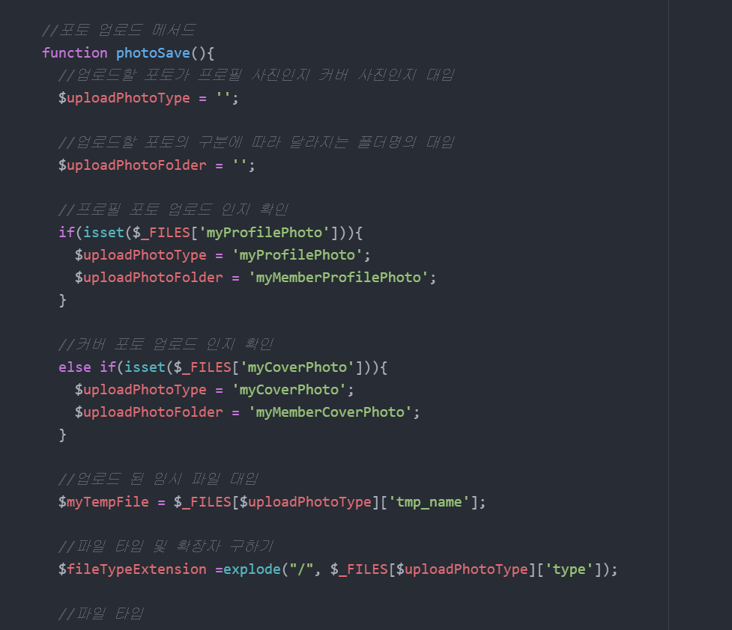
[PORTFOLIO] 홍길동
인적사항
PROJECTS
이수 과목
교내외활동/자격증
프로젝트 설명(백앤드)
포토 업로드 기능을 이용하여 프로필 포토와 커버포토를 변경하는 기능을 포함시키는 코드 입니다.

Slide 15
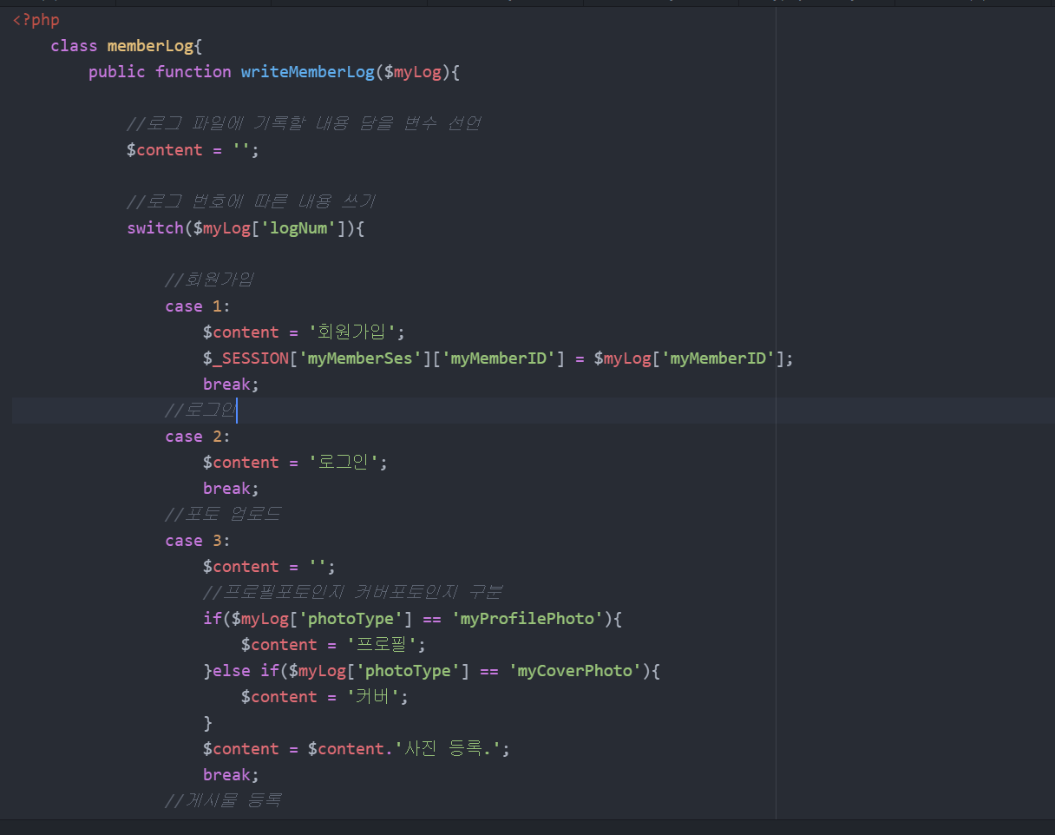
[PORTFOLIO] 홍길동
인적사항
PROJECTS
이수 과목
교내외활동/자격증
프로젝트 설명(백앤드)
마지막으로, 언제 로그인을 했고 언제 어떤 게시글과 댓글을 작성했는지 로그아웃의 시간이 언제 인지 등의 로그를 확인할 수 있는 코드 입니다.

Slide 16
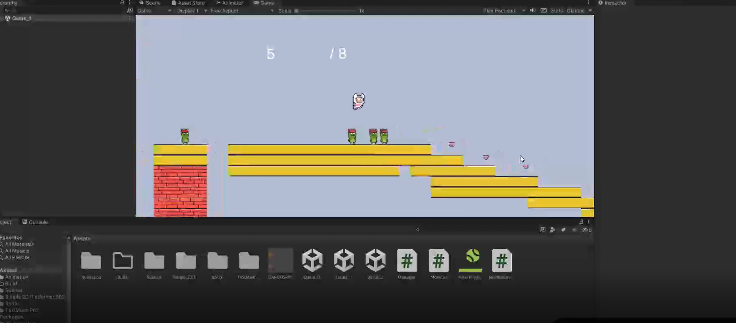
[PORTFOLIO] 홍길동
인적사항
PROJECTS
이수 과목
교내외활동/자격증
유니티 게임 개발 2D
프로젝트 상세 설명
진행 기간
2019.02 ~ 2019.07
SKILLS / IDE
HTML5,CSS3,jQuery
(front end)
MySQL,PHP
(back end)
Atom,MAMP
CODE(Github URL)

Slide 17
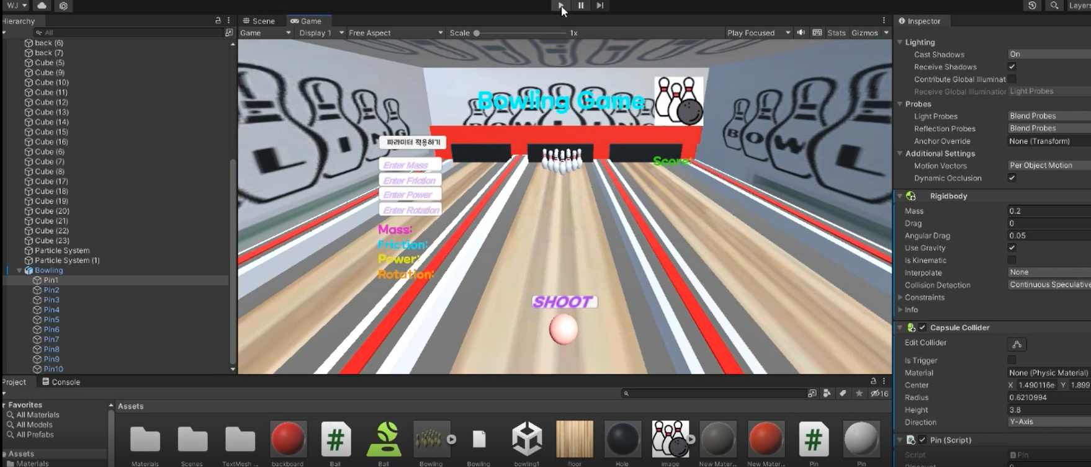
[PORTFOLIO] 홍길동
인적사항
PROJECTS
이수 과목
교내외활동/자격증
유니티 게임 개발 3D
프로젝트 상세 설명
진행 기간
2019.02 ~ 2019.07
SKILLS / IDE
HTML5,CSS3,jQuery
(front end)
MySQL,PHP
(back end)
Atom,MAMP
CODE(Github URL)

Slide 18
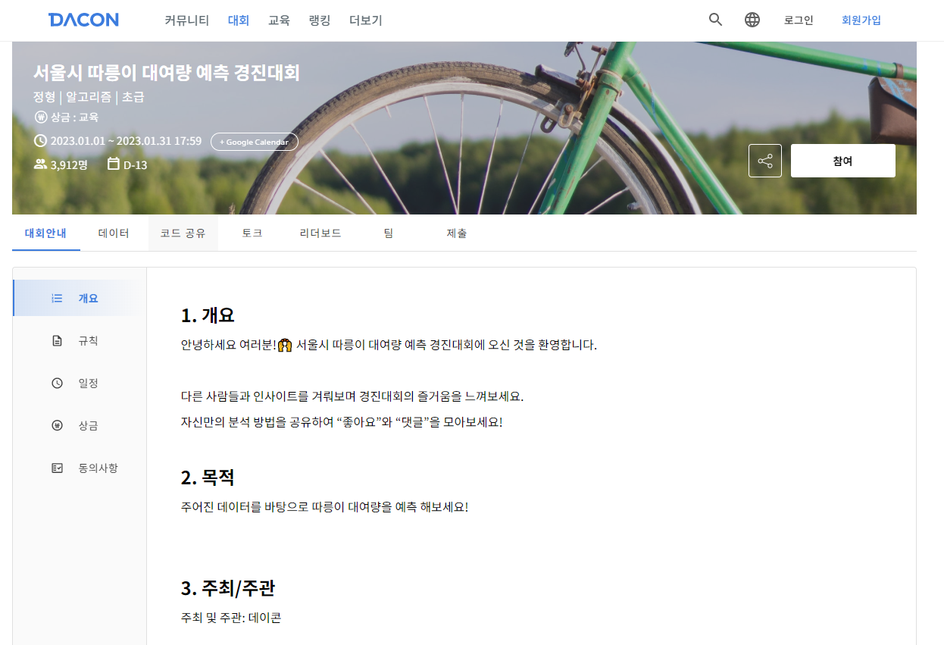
[PORTFOLIO] 홍길동
인적사항
PROJECTS
이수 과목
교내외활동/자격증
서울시 따릉이 대여량 예측
프로젝트 상세 설명
진행 기간
2019.02 ~ 2019.07
SKILLS / IDE
HTML5,CSS3,jQuery
(front end)
MySQL,PHP
(back end)
Atom,MAMP
CODE(Github URL)

Slide 20
[PORTFOLIO] 홍길동
인적사항
PROJECTS
이수 과목
교내외활동/자격증
ACTIVITY & AWARDS
LICENSE
2017.09 ~ 2017.12
OOO 활동 참여
2019.09.12
OPIC – Advanced Low(AL)
2019.03 ~ 2019.07

